Slide 1
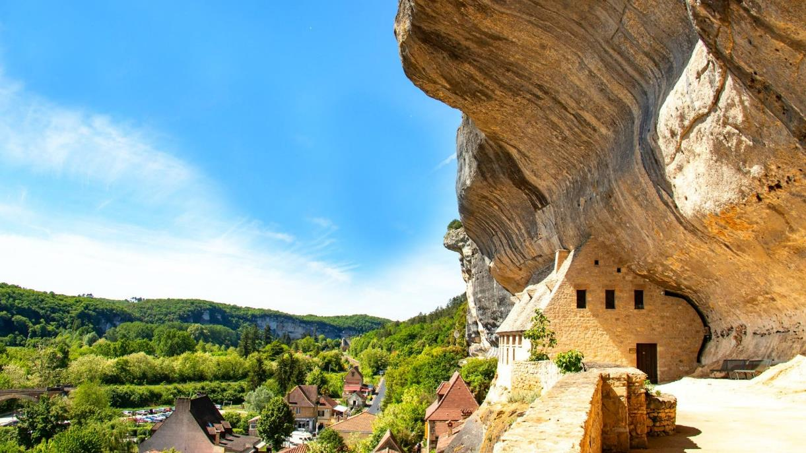
Capitale de la préhistoire
EYZIES de TAYAC SIREUIL
en Dordogne

Slide 2
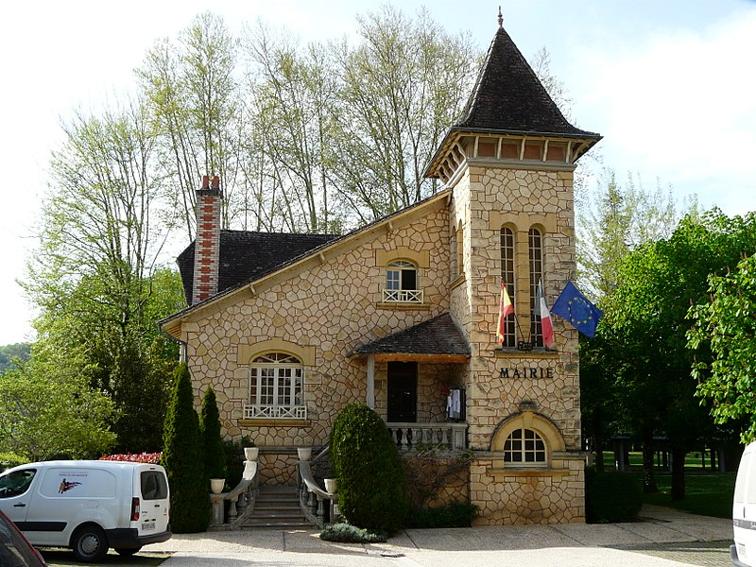
EYZIES DE TAYAC SIREUIL
en Dordogne
Capitale de la Préhistoire
Site avec grottes et, abris sous roche ornés de peintures et gravures datant de 200000ans
Les plus célèbres :
FONT DE GAUME
Site des COMBARELLES
Musée de la préhistoire et vestiges du château fort troglodyte de COMMARQUE
EYZIE DE TAYAC SIREUIL
La Mairie

Slide 3
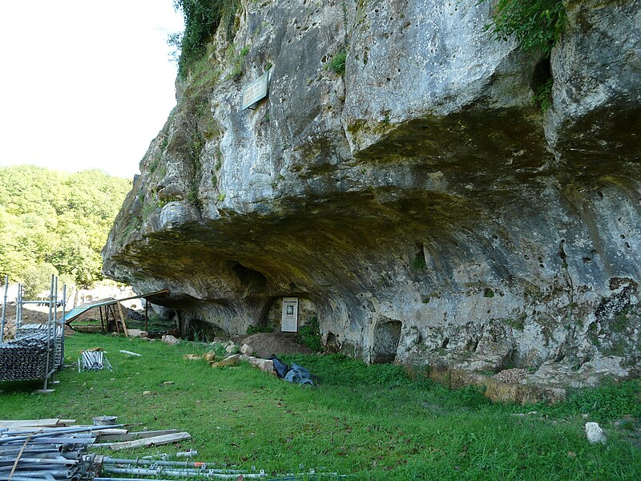
Site de la Grotte de Commarque (la porte blanche est l’entrée de la grotte

Slide 4
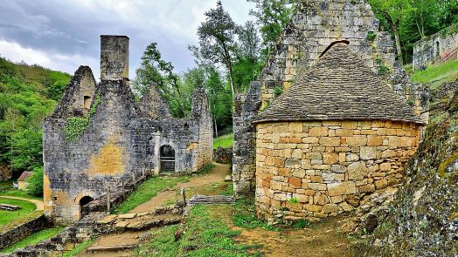
Maison de la tour et, celle du Four - Castrum de COMMARQUE

Slide 5
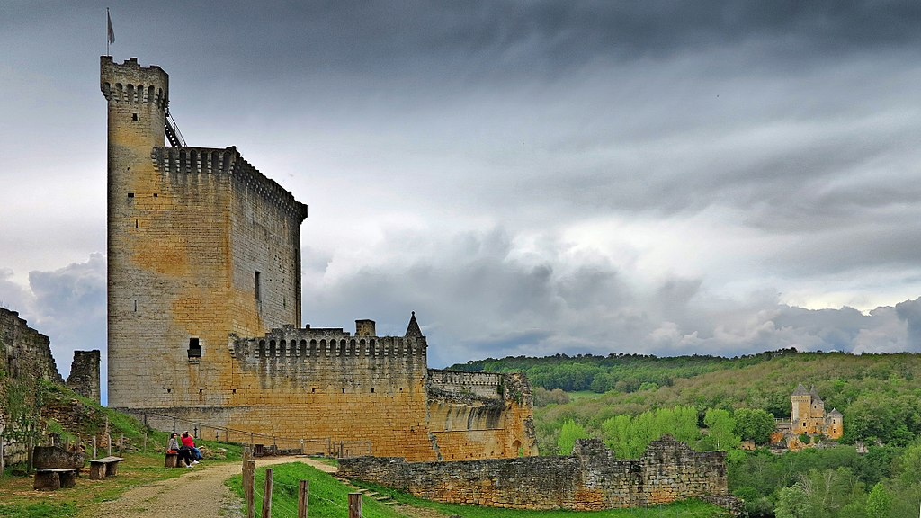
Château de Commarque et (à droite) château de Laussay

Slide 6
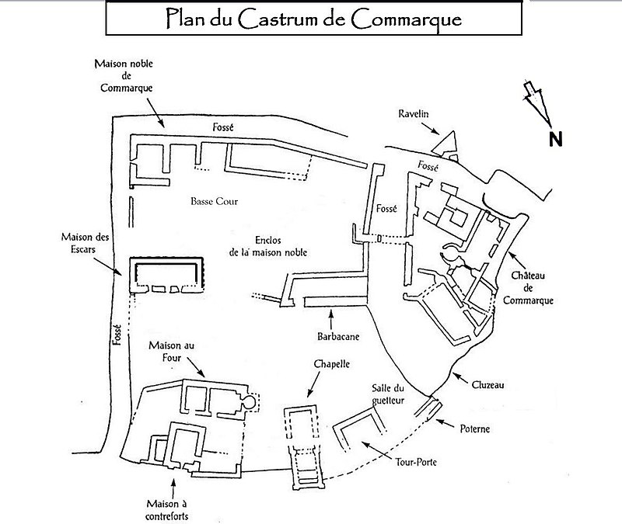

Slide 7
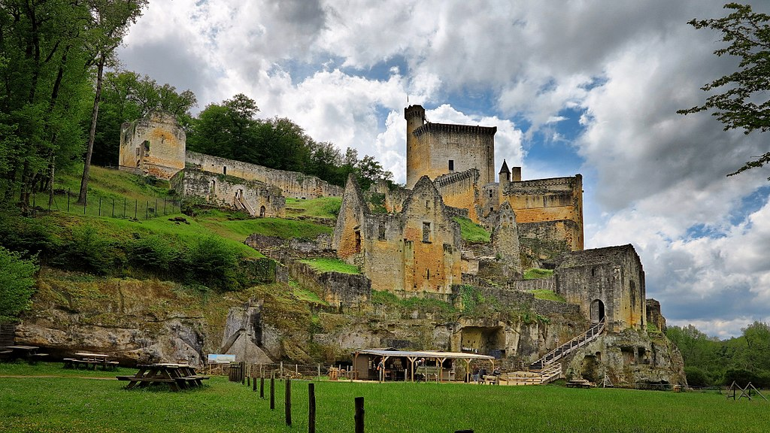
Château de Commarque et, sa chapelle

Slide 8
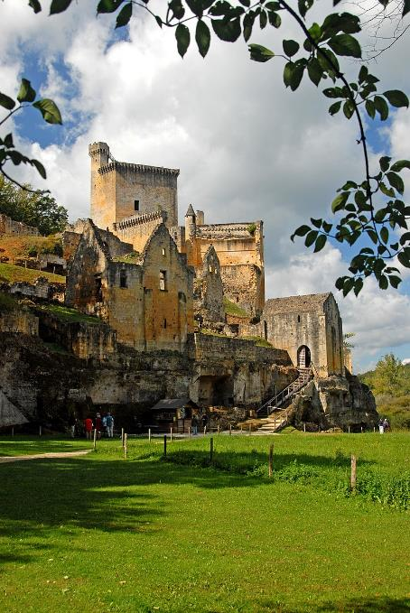
Château de COMMARQUE
Avec enceinte, remparts, Chapelle et
Maisons

Slide 9
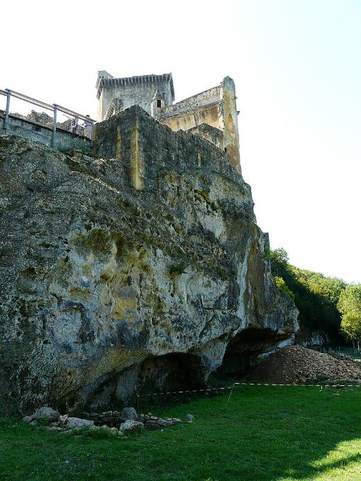
Site de COMMARQUE
le château surplombant la
grotte.

Slide 10
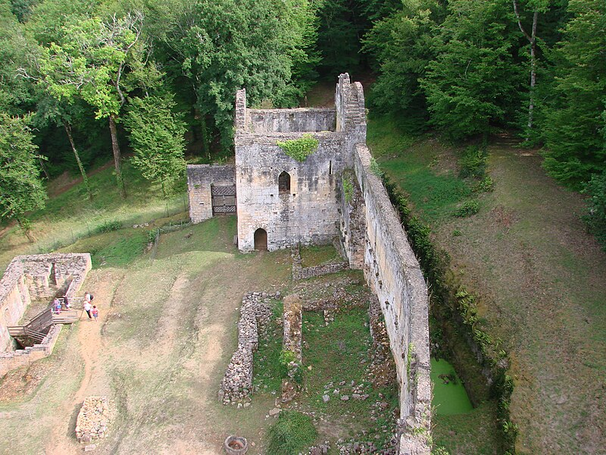
Vestiges Château fort troglodyte de COMMARQUE (12eme)
ruines des logis et, (à gauche) de la tour des Essarts

Slide 11
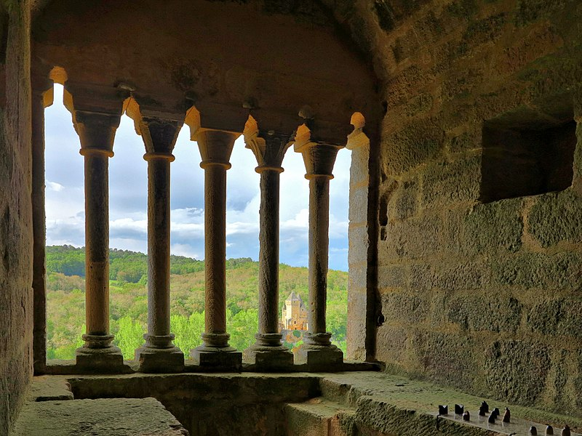
Fenêtre à colonnettes du donjon roman site de Commarque

Slide 12
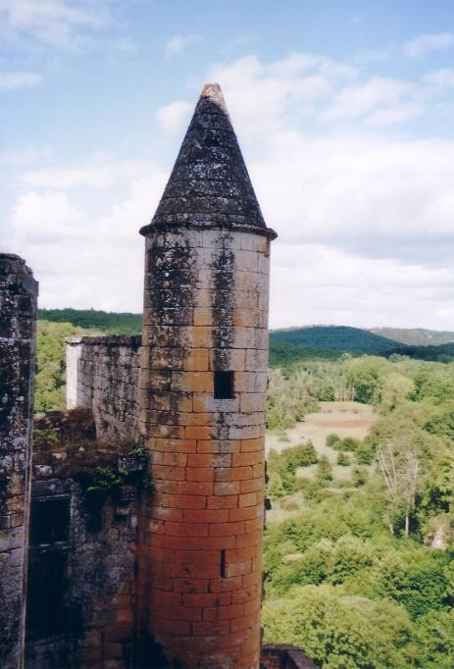
Tour escalier du Château de
Commarque

Slide 13
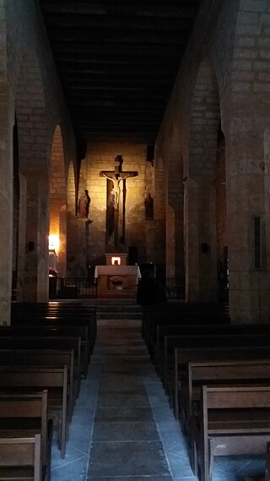
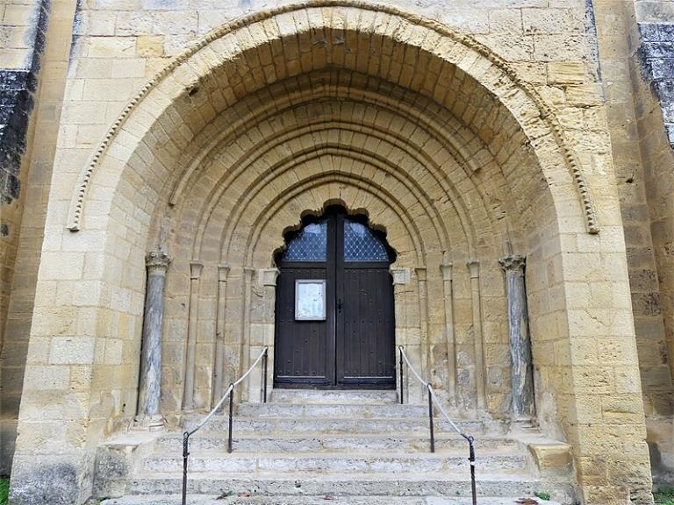
Eglise de EYZIES DE TAYAC SIREUIL – intérieur et portail entrée

Slide 14
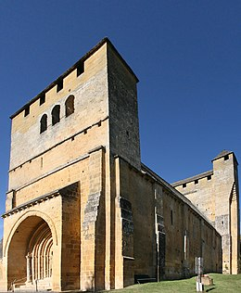
EYZIES DE TAYAC SIREUIL (Dordogne)
Eglise fortifiée du XIIème

Slide 15
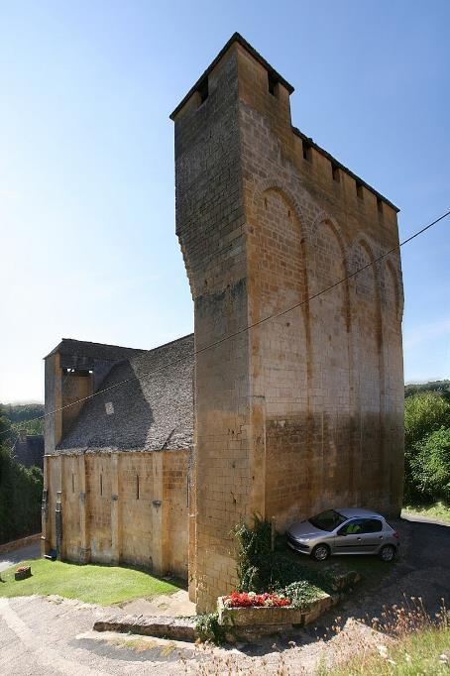
autre vue de l’église fortifiée
de EYZIES DE TAYAC SIREUIL

Slide 16
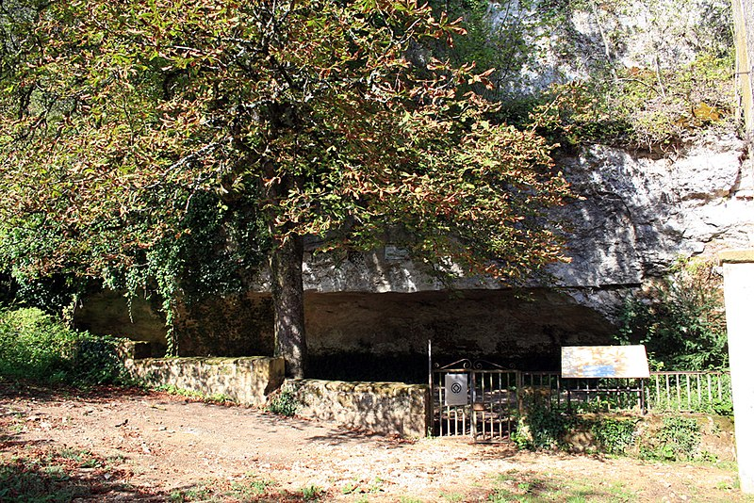
Abri de Cro Magnon - EYZIES de TAYAC

Slide 17
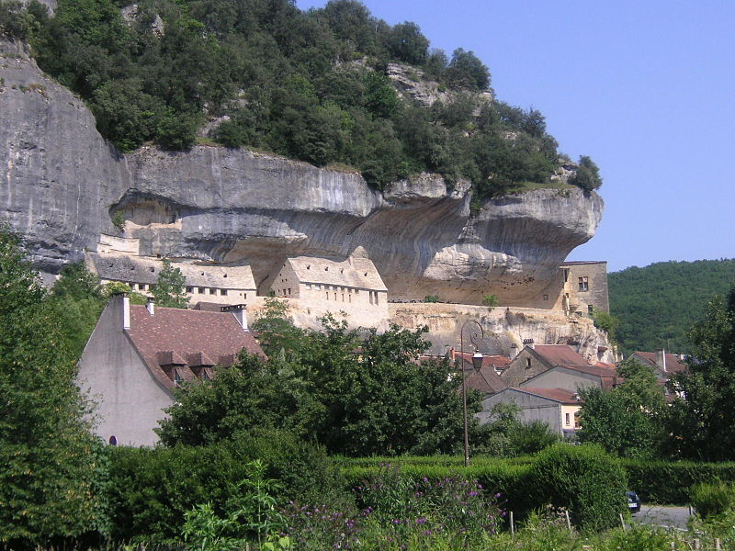
Plateau dominant le village de EYZIES de TAYAC Sireuil

Slide 18
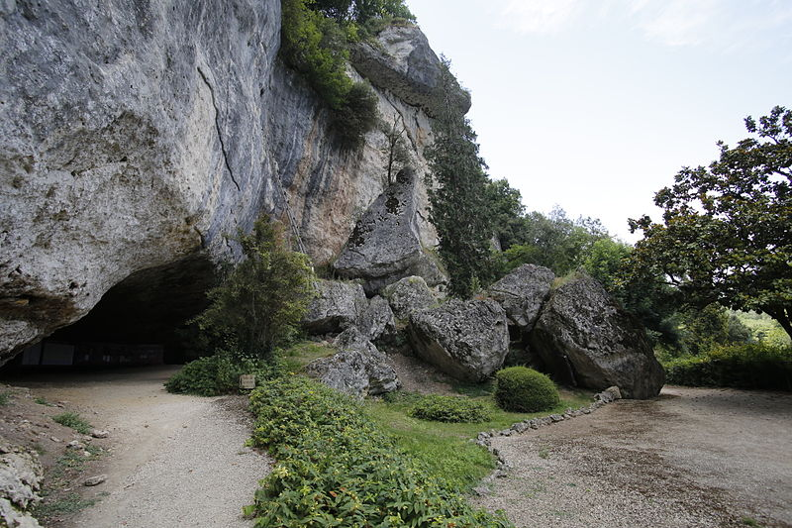
Laugerie basse – Abri préhistorique

Slide 19
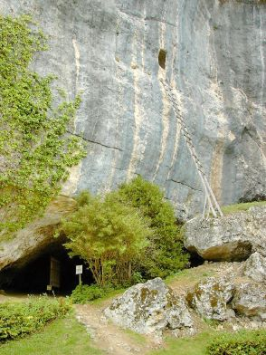
Laugerie Basse
entrée Grotte

Slide 20
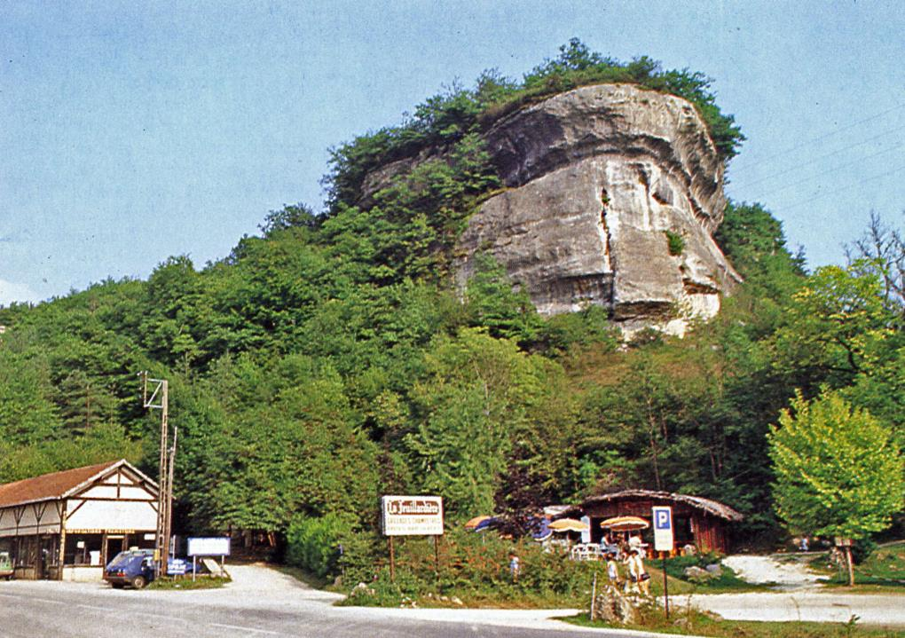
Site du FONT DE GAUME
Grotte

Slide 21
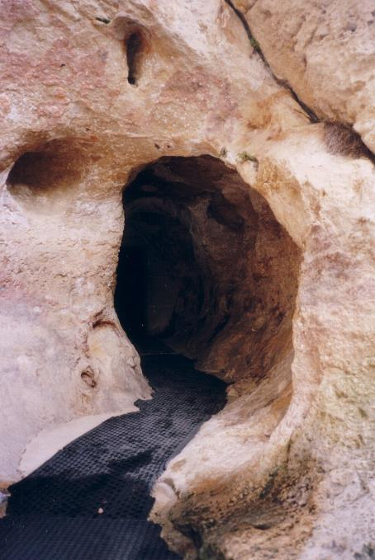
Font de Gaume – entrée grotte

Slide 22
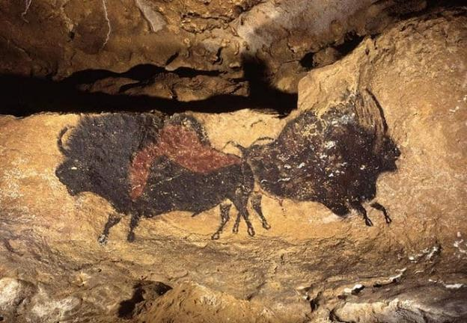
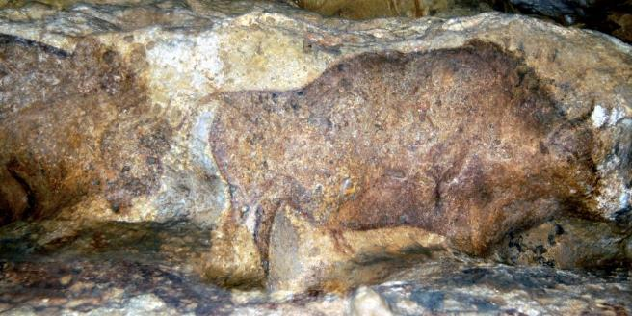
1 et 2
Peintures et gravures de la grotte

Slide 23
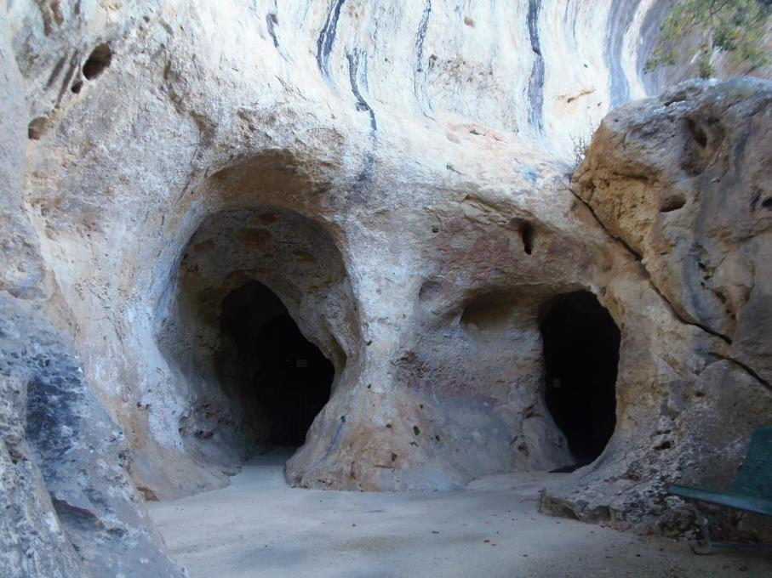
FONT DE GAUME cavités sous roche

Slide 24
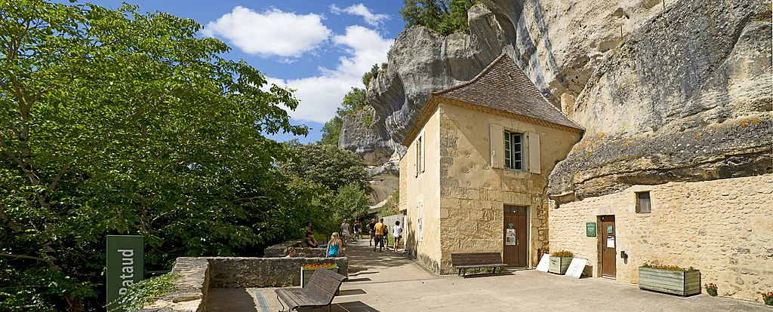
Abri PATAUD à EYZIES DE TAYAC SIREUIL (Dordogne)

Slide 25
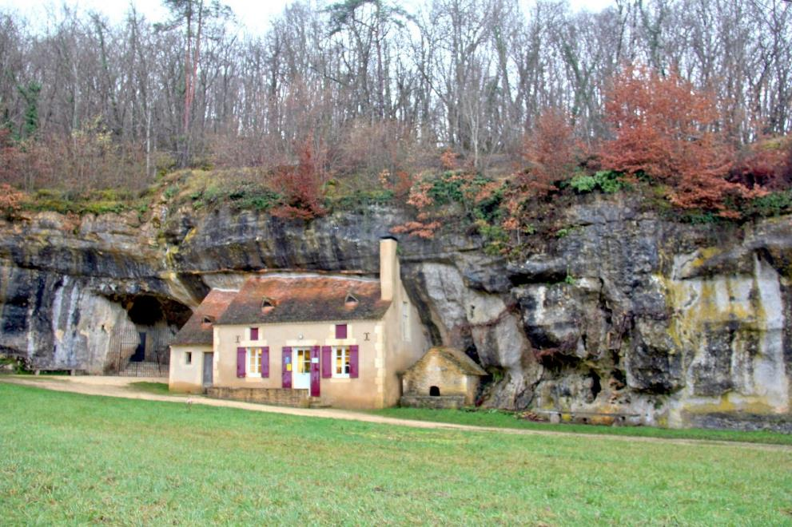
Accueil site de la Grotte des COMBARELLES (Dordogne EYZIES)

Slide 26
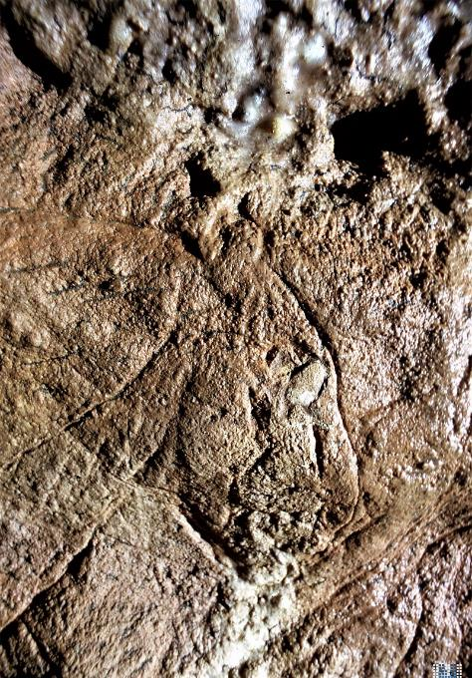
Gravure préhistorique Tête de félin
grotte des Combarelles

Slide 27
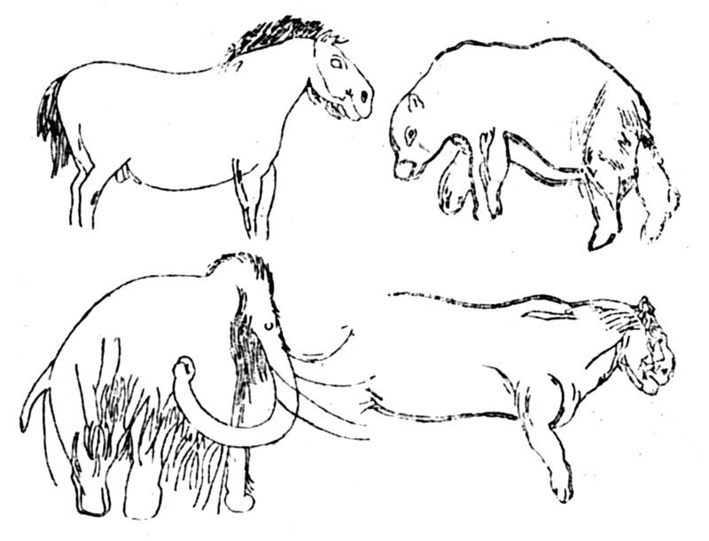
Dessins préhistoriques dans grotte des Combarelles

Slide 28
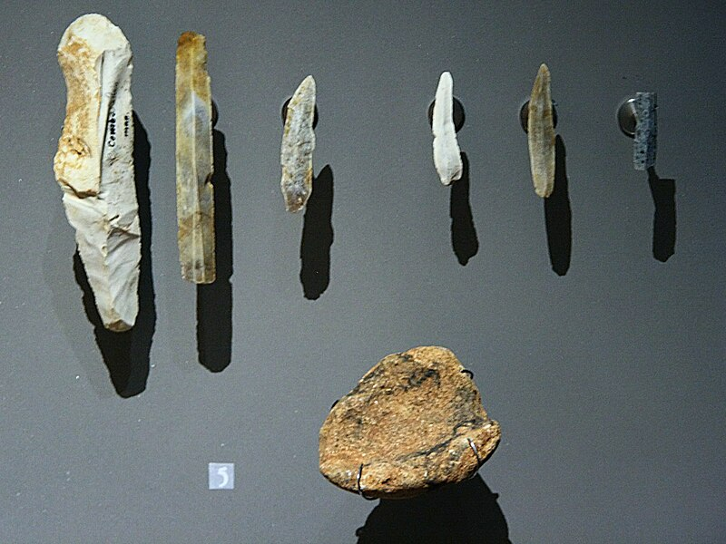
Artéfacts de la période magdalénienne dans la grotte
des Combarelles

Slide 29
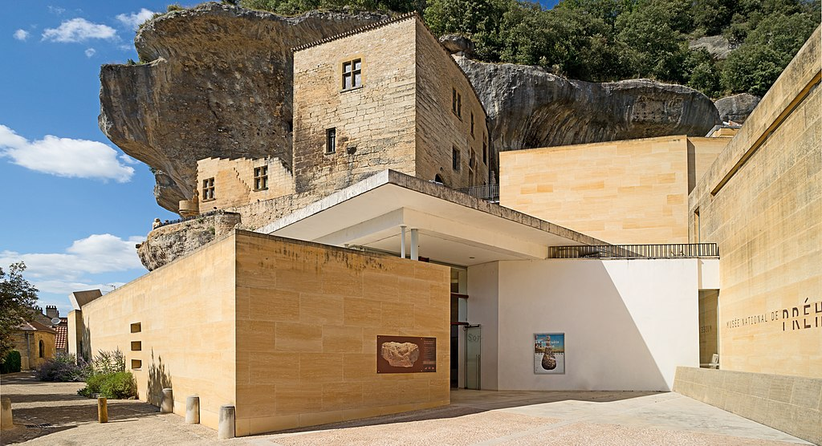
Musée National de Préhistoire (entrée) EYZIES DE TAYAC SIREUIL (Dordogne)
exposition outils, fossiles et vestiges du site et des grottes troglodytes

Slide 30
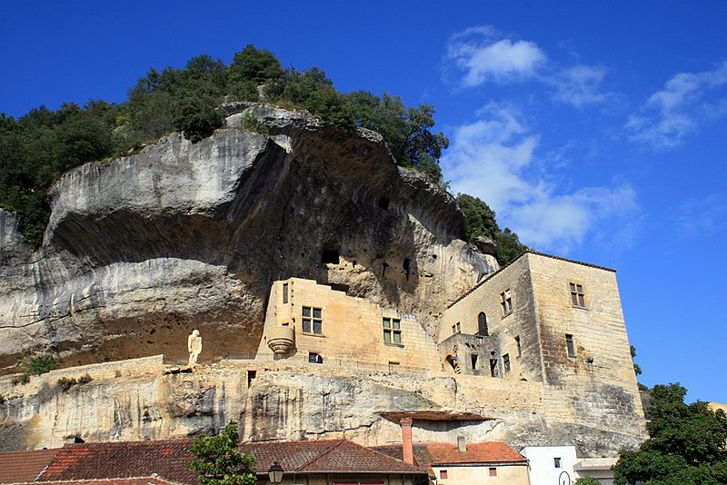
Musée de la Préhistoire, sous la falaise à EYZIES DE TAYAC SIREUIL

Slide 31
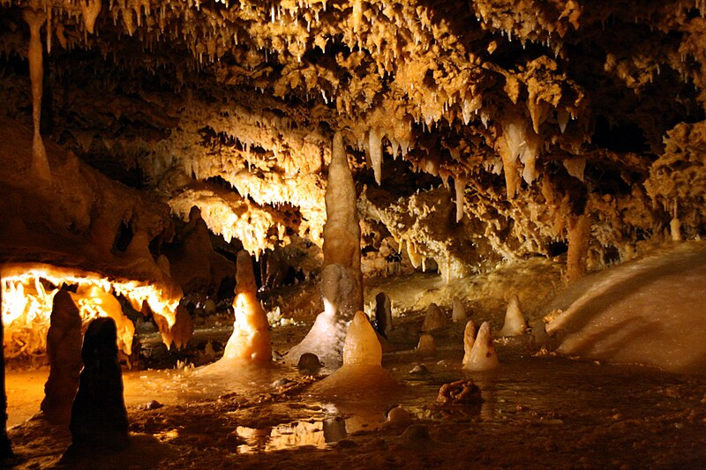
Grotte du Grand Roc – EYZIES DE TAYAC SIREUIL

Slide 32
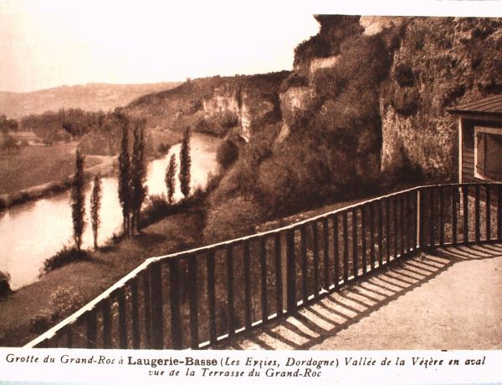

Slide 33
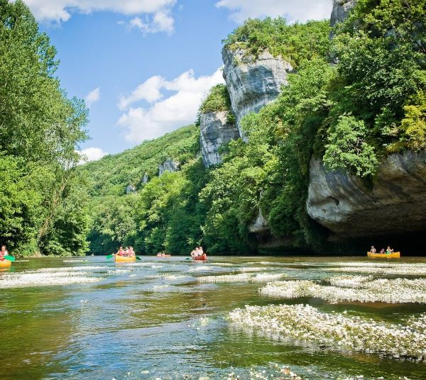
Lorient Vous A Présenté
Les Eyzies – De Tayacs Sireuil
Capital De La Préhistoire - Dordogne
Avec La Complicité De JackDidier
Merci De Votre Visite
Daniel
Balades en canoé sur la Vézère, en bas des sites de EYZIES de TAYAC

